Slide 1
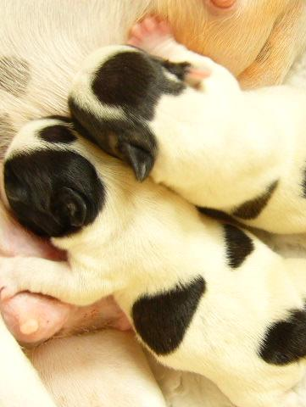
Geburt-was kann ich tun, was muss ich lassen?
www.tierarzt-besigheim.de

Slide 2
Das Zuchtbuch

Slide 3
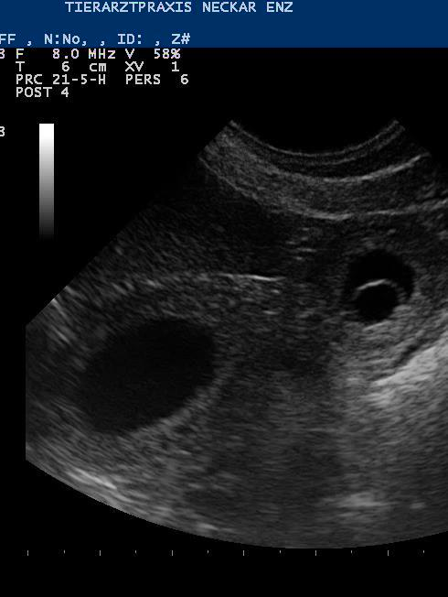
Trächtigkeitsdiagnostik
Trächtigkeitsdauer ca. 63 Tage
Tag der Bedeckung ≠ Tag der Befruchtung
Ultraschall ab 21. Tag frühestens (besser 23.-25. Tag)
Eigenbewegungen ab 34. Tag

Slide 4
„Zitronenstadium“ um den Implantations- zeitpunkt 19.-22.Tag

Slide 5
Röntgenuntersuchung
Ab 45. Tag zählen möglich
Aber Achtung auch hier Irrtümer möglich
Wie viele sehen sie?

Slide 6
Andere Verfahren
Manuelle Palpation = Abtasten
Zwischen 25. und 35 Tag nach der Bedeckung möglich
Trächtigkeitsschleim ab ca. 21 Tag
Hormonbestimmung
Relaxinbestimmung ab dem 25. Tag nach der Bedeckung
Relaxin ist lichtempfindlich, viele Fehlerquellen und häufig falsche Messergebnisse

Slide 7
Wie lange darf denn eine Trächtigkeit überhaupt dauern?
56- 72 Tage !
Hilfe!
64-66 Tage nach LH-Peak (den messen wir nicht , weil zweigipflige Peaks möglich, weil 1x tgl. gemessen werden muss, weil LH nur sagt, dass genügend LH (Luteinisierendes Hormon) im Blut ist, aber nicht genau wann denn tatsächlich die Ovulation statt findet
62-64 Tage nach Ovulation (Progesteronmessung, Vaginalzytologie, Vaginoskopie zur Deckzeitpunktbestimmung wurde gemacht)
58-72 Tage nach Bedeckung( Bedeckung ≠ Befruchtung, manche Hündinnen lassen sich bereits im Proöstrus decken , Sperma ist bis zu 7 Tage befruchtungsfähig)
56-58 Tage nach Beginn des zytologischen Metöstrus
(kein Mensch macht dauernd Vaginalzytologie bei einer gedeckten Hündin)

Slide 8
Fazit Trächtigkeitsdauer
Immer ab letzter Bedeckung zählen
Bis zu 72 Tage nach der letzten Bedeckung wenn keine Deckzeitpunktbestimmung gemacht wurde
Ich kann sie trösten, die allermeisten Geburten starten von allein und deutlich vor Ablauf der 72 Tage

Slide 9
Wie weiß ich wann es los geht?
Fieber messen !!!!!! Ab 57. Tag nach Bedeckung
3x täglich immer gleicher Zeitpunkt
Dokumentation
Temperatur sinkt auf < 37,2C (mehr als 1°C)
dauert ev. nur wenige Stunden an
(präpartaler Progesteronabfall)
innerhalb von 24 Std soll 1. Welpe geboren werden
Unspezifische Anzeichen: Nestbau, Unruhe, Inappetenz, Hecheln

Slide 10
Anzeichen der bevorstehenden Geburt nach Bostedt, 2016
Symptome
Durchschnittl Zeitraum ante partum
Suche nach Geburtsplatz
Haarausfall an der Bauchunterseite
Milch im Gesäuge
Vermehrter Kot- und Urinabsatz
Unruhe
Vermehrte Anhänglichkeit
Körpertemperatur $↓$
Zittern
Hecheln
Lecken an Vulva
Lautäußerungen
Seitl. Liegen mit gestreckten Beinen
Heben der Rute
Kontraktion des Aftermuskels
4 Tage
4 Tage
2 Tage
2 Tage
24 Stunden
24 Stunden
24 Stunden
12 Stunden
12 Stunden
12 Stunden
8 Stunden
2 Stunden
1 Stunde
1 Stunde

Slide 11
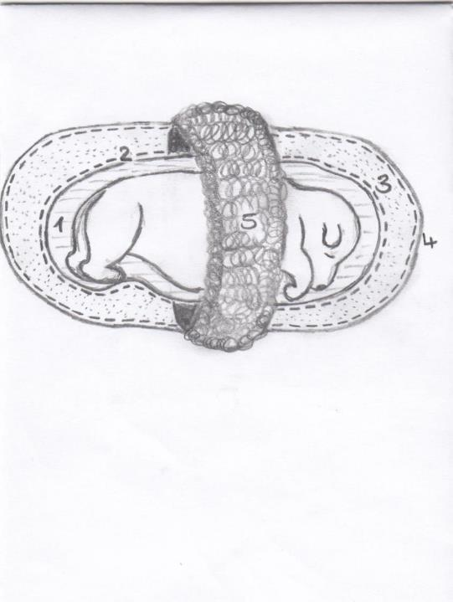
Fruchtsack des Hundes
Zeichnung : Angelina Mielke
1 Amnionhöhle
2 Amninonhülle oder Kopfkappe
3 Allantoishöhle
4 Allantochorion
5 Placenta zonaria

Slide 12
Plazenta
Notes:
Plazenten enthalten zwar viele Mineralstoffe u Hormone, können aber zu Durchfall bei Mutter und Welpen führen

Slide 13
Geburtsphasen : 1.Vorbereitungsphase
Passiert damit es überhaupt los gehen kann , dauert mehrere Tage
Signal geht von den Foeten aus
ACHTUNG mittlere Foetenzahl für die Rasse ist wahrscheinlich entscheidend, d.h. je weniger Foeten desto größer Verzögerung der Geburtsinduktion, d.h. Trächtigkeit dauert länger, umgekehrt zu viele Foeten vorschnelle Geburtsinduktion> Trächtigkeit wird kürzer
Tod aller Früchte > u.U. gar keine Geburtsinduktion
Geburtsinduktion geht von foetaler Nebenniere aus
Äußere Anzeichen : Ödematisierung der Vulva, Gesäuge wird dicker, hin
und wieder Hecheln und Zittern, ev. Buddeln , Anhänglichkeit

Slide 14
2. Öffnungsphase
Dauer 18-30 Std. also lange
sensible Phase, Transport und Störungen vermeiden
Zunächst unregelmäßige Wehen in großen Abständen
Wehen sieht man von außen nicht!
Was passiert während der Öffnungsphase?:
Cervicalring “verstreicht“ Vaginalkanal wird weich und damit dehnbar
1. Welpe wird aus Uterushorn Richtung Cervix geschoben
Äußerlich oft schwer zu erkennen: Unruhe, Buddeln, Nestbau, Futterverweigerung

Slide 16
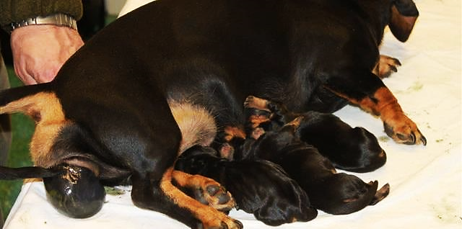
3. Austreibungsphase
nur Presswehen sind sichtbar
Dauer 12- 24 Stunden
Welpen werden geboren
Abstand zwischen
2 Welpen nicht >
2 Std. ( laut Lehrbuch)

Slide 17
Austreibungsphase

Slide 18
Austreibungsphase

Slide 19
3. Austreibungsphase
Beginn mit Eintreten der 1. Frucht in den Cervicalkanal
Ferguson Reflex (Druckrezeptoren am Vaginaldach leiten Nervenreize an HHL, der setzt Oxytocin frei)
D.h. Wehentätigkeit verstärkt sich, sobald 1. Frucht die Cervix passiert
Den Eröffnungswehen folgen Austreibungswehen und dann Presswehen, die schnell aufeinander folgen
Bei Bauchpressentätigkeit stützen viele Hündinnen Hinterbeine an der Wand ab oder hocken sich wie zum Kotabsatz hin.
Belecken der Vagina fördert wahrscheinlich Oxytocinausschüttung
Früchte werden alternierend aus den Uterushörnern vorgetrieben.

Slide 20
Mythos grünes Fruchtwasser
Abgang von grünem Fruchtwasser oder grünlichen Schleim ist gefährlich und deutet auf Probleme ?
NEIN!
Nur beim ersten Welpen ist das aus der Vulva abgehende Fruchtwasser klar : es ist die Alantoisflüssigkeit
Nach dem ersten Welpen oder mit dem ersten Welpen geht dessen Placenta ab, d.h. es öffnen sich die sog. Randhämatome beim Abgang der ersten Placenta diese färben alle nächsten Fruchtwasser Abgänge grün!

Slide 21
Mythos Hinterendlagen
Vorderendlagen sind besser weil die Welpen dann besser durch den Geburtskanal kommen
Nein , aber
Ca 50% der Welpen werden in Vorderendlage geboren, 50% in Hinterendlage
Die Früchte in ihren Fruchthüllen sind walzenförmig, der Schultergürtel ist üblicherweise minimal breiter als der Kopfdurchmesser, nur bei brachycephalen Rassen ist der Schultergürtel breiter.
Die Eigenbewegungen der Frucht bei der Geburt gehen von Kopf-Hals-Thorax- Rumpf aus und nicht von den Beinen, daher ist es egal ob VEL oder HEL

Slide 22
Mythos die erstgeborenen Welpen sind fitter, als die, die zum Schluß geboren werden
Nein!
Bei uniparen Tieren ( 1 Jungtier) gehen die Kontraktionen der Uterusmuskulatur von der Hornspitze in Richtung Cervix.
Bei multiparen Tieren kontrahieren sich die Uterushörner abwechselnd und wahrscheinlich erfolgt die Muskelkontraktion der Gebärmutter auch immer nur an der Frucht, die der Cervix am nächsten ist, wenn es anders wäre, würden sich bei weiter hinten liegenden Welpen die Placenten sofort mit lösen und diesen Welpen wegen Sauerstoffmangels alle tot zur Welt kommen
Warum wissen wir das ?
Durch Blutgasanalysen bei neugeborenen Welpen, die Werte sind bei allen ungefähr gleich egal ob zuerst oder zuletzt geboren

Slide 24
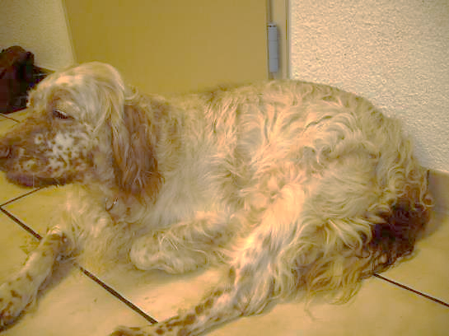
Presswehen
Hündin schließt Augen
Macht runden Rücken
Stützt sich an der Wand ab

Slide 25
Geburt

Slide 26
Geburt

Slide 27
4. Nachgeburtsphase
Nachgeburten gehen immer mit/ nach dem Welpen ab
Beobachten !!!!!!!!!
Als eigentliche Nachgeburtsphase wird Phase nach letzem Welpen bis zum Abgang der letzten Nachgeburt bezeichnet

Slide 28
Geburtsstörungen
Störungen des Allgemeinbefindens der Mutter
(Erbrechen, Zittern, Krämpfe)
Ausfluss aus der Scheide ( Blut, Eiter, grünliche Flüssigkeit vor Geburt d. 1. Welpen)
24 Stunden nach Temp. ↓ noch kein Welpe geboren
HFZ Welpen sonographisch <130
Fruchtteile in Scheide sichtbar> Dauer länger als 5 Min. ohne Geburt eines Welpen
Gesamtdauer Geburt> 24 Stunden
Andauerndes Pressen
Zeitspanne zwischen der Geburt zweier Welpen > 2 Std. (Lehrbuch)
Permanente Bauchpresse > 30 Min. ohne Geburt eines Welpen
Übergangene Geburt Trächtigkeit > 72 Tage

Slide 29
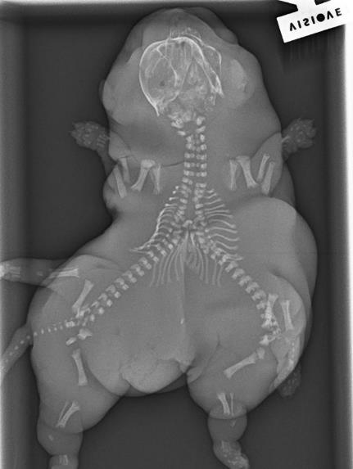
Geburtshindernisse
Siamesischer Zwilling Hund
Absolute Indikation zur Sectio caesarea

Slide 30
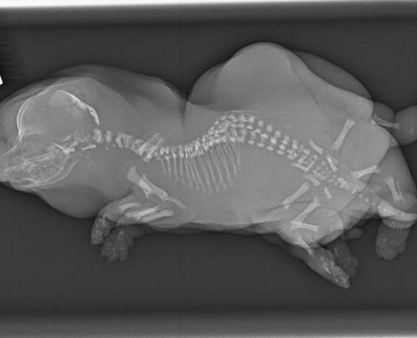
Siamesischer Zwilling Hund

Slide 31
Geburtshindernisse
Hydrocephalus bei einem Dackel Welpen

Slide 32
Hydrocephalus Dackel Welpe 8 Wochen

Slide 33
Embryonaler Fruchttod
Vorbericht
Ca. 50. Tag Gravidität
Seit gestern Ausfluss grünlicher Schleim aus der Vagina
Hündin lt. Besitzer fit
Untersuchung:
Temp. 40,5C
Hündin tachykard = Schmerzen
Braun grüne Brühe aus Rima vulvae keine Wehentätigkeit

Slide 34
Embryonaler Fruchttod

Slide 35
Was mach ich wenn‘s nicht weiter geht?

Slide 36
Züchter möchte möglichst schnelle reibungslose Geburt ./. Hündin braucht Erholungsphasen
Sowohl die Mutter, wie auch die Gebärmuttermuskulatur, wie auch die Foeten brauchen Pausen
Warum?
Muskulatur der Gebärmutter muss sich erholen, Mutter muss sich erholen, und schließlich müssen sich Foeten IN der Gebärmutter erholen
Jede Hündin ist anders und jede Geburt ist anders

Slide 37
Troubleshooting
Anregung der Wehentätigkeit:
Mit Hündin laufen Hündin in den Garten lassen
Kontrollieren!!!!! Viele Welpen landen im Gebüsch
Manuelle Massage der Vagina> Oxytocinausschüttung
Calciumgabe?????
These: durch Hecheln entsteht respiratorische Alkalose> weniger ionisiertes Calcium im Blut> Calcium fehlt für Uteruskontraktion
JA!
Es ist eine gute Idee einer Hündin oral Calcium in Form von Calcium Frubiase zu geben

Slide 38
Oxytocin?
NEIN !!!!!!!
Wird viel Unfug getrieben
Dosierungen die im Netz umher geistern viel zu hoch
Max. 5 IE pro Hund!
NIEMALS vor dem 1. Welpen
NIEMALS häufiger als 2x, dazwischen mind. 45 Min. Abstand
Oxytocin hat in Laienhand nix zu suchen auch wenn hier erfahrene Züchter sitzen
Calciumversorgung sicherstellen
Foetale Lagehindernisse (Querlagen oder zu große Foeten müssen ausgeschlossen sein !)

Slide 39
Geburtsstörung?

Slide 40
Geburtsstörung?

Slide 41
Geburtsstörung? Ktz.

Slide 42
